Slide 1



UROVITA KONFERENCJA KPO 2026
STRATEGIA OPERACYJNA 2026
NOWOCZESNY BLOK OPERACYJNY JAKO FUNDAMENT BEZPIECZNEJ ONKOLOGII ZABIEGOWEJ
Kierownik Bloku Operacyjnego | Szpital Urovita Chorzów

Slide 2

UROVITA KONFERENCJA KPO 2026
WIZJA STRATEGICZNA:
SERCE OŚRODKA SOLO II
Blok operacyjny nie jest już tylko miejscem zabiegu, lecz zintegrowanym centrum technologicznym, które determinuje wynik onkologiczny całej ścieżki pacjenta.

Slide 3



UROVITA KONFERENCJA KPO 2026
PODWÓJNA PERSPEKTYWA: KLINIKA I ZARZĄDZANIE
PERSPEKTYWA ORDYNATORA
PERSPEKTYWA KIEROWNIKA BLOKU
Wybór technologii gwarantujących czystość onkologiczną (R0) i minimalizację urazu (4K ICG, Histolog, IceCure).
Bezpieczeństwo personelu, ergonomia pracy i optymalizacja czasu zabiegu (Maquet, UltraSAFE, Storz Collabor).
Połączenie tych ról w Szpitalu Urovita pozwala na bezprecedensową synergię między medycznym celem a technologicznym środkiem.

Slide 4
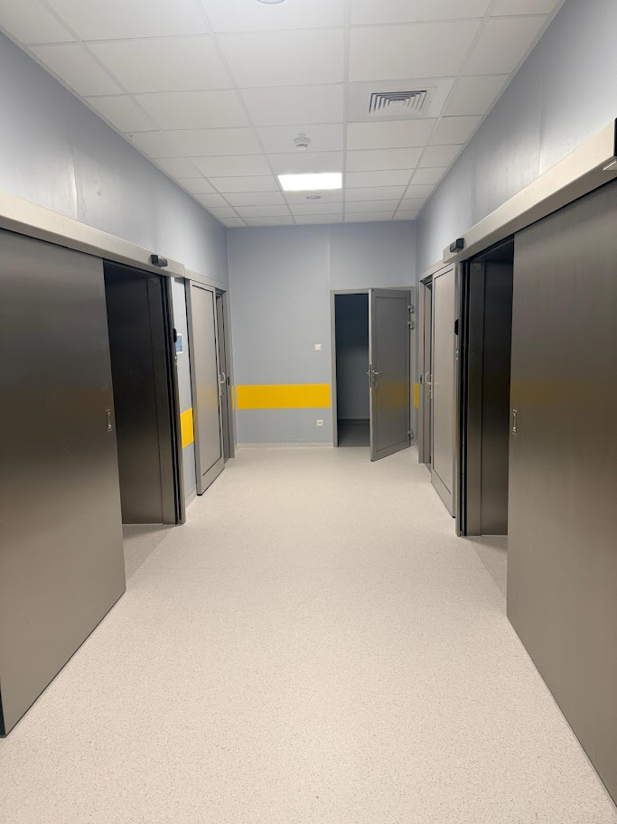
UROVITA KONFERENCJA KPO 2026

Slide 5
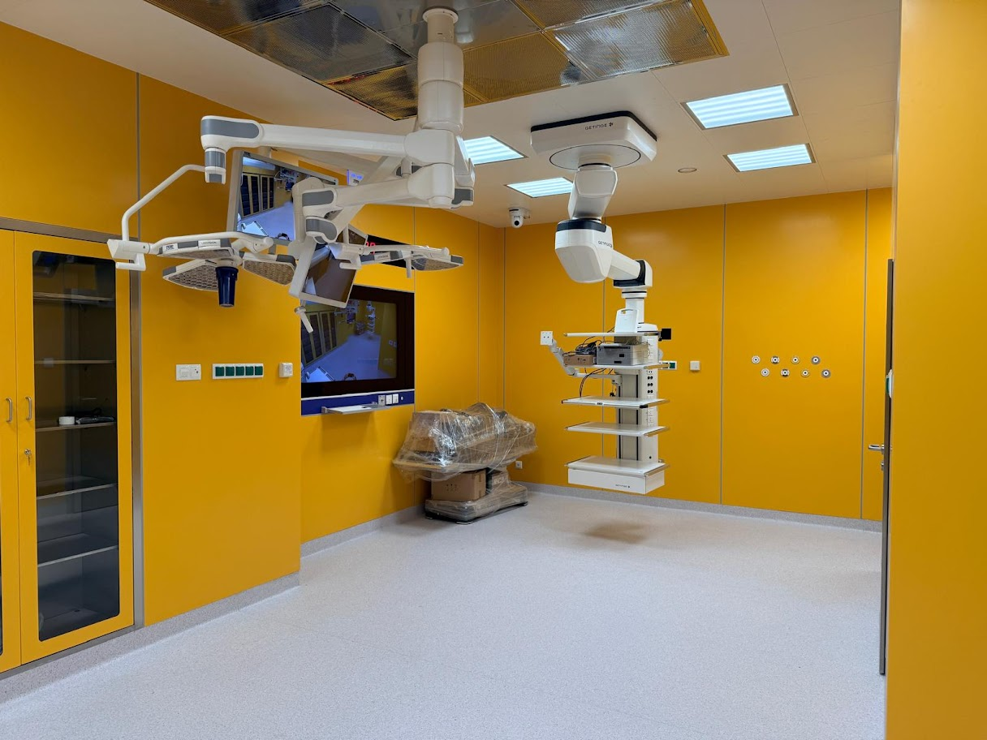
UROVITA KONFERENCJA KPO 2026
STANDARDY NOWOCZESNEGO BLOKU: CYFROWY EKOSYSTEM
Nowoczesny blok operacyjny to nie „miejsce”, lecz zintegrowany system przepływu danych i energii. Główne paradygmaty:
Digital Loop: Integracja obrazowania przed-, śród-
i pooperacyjnego w jednej sieci.
Hybrid Flexibility: Możliwość szybkiej zmiany profilu sali (laparoskopia/endourologia/krioablacja).
Sterile Logistics: Automatyzacja łańcucha dostaw narzędzi (Dobromed Proces+).

Slide 6

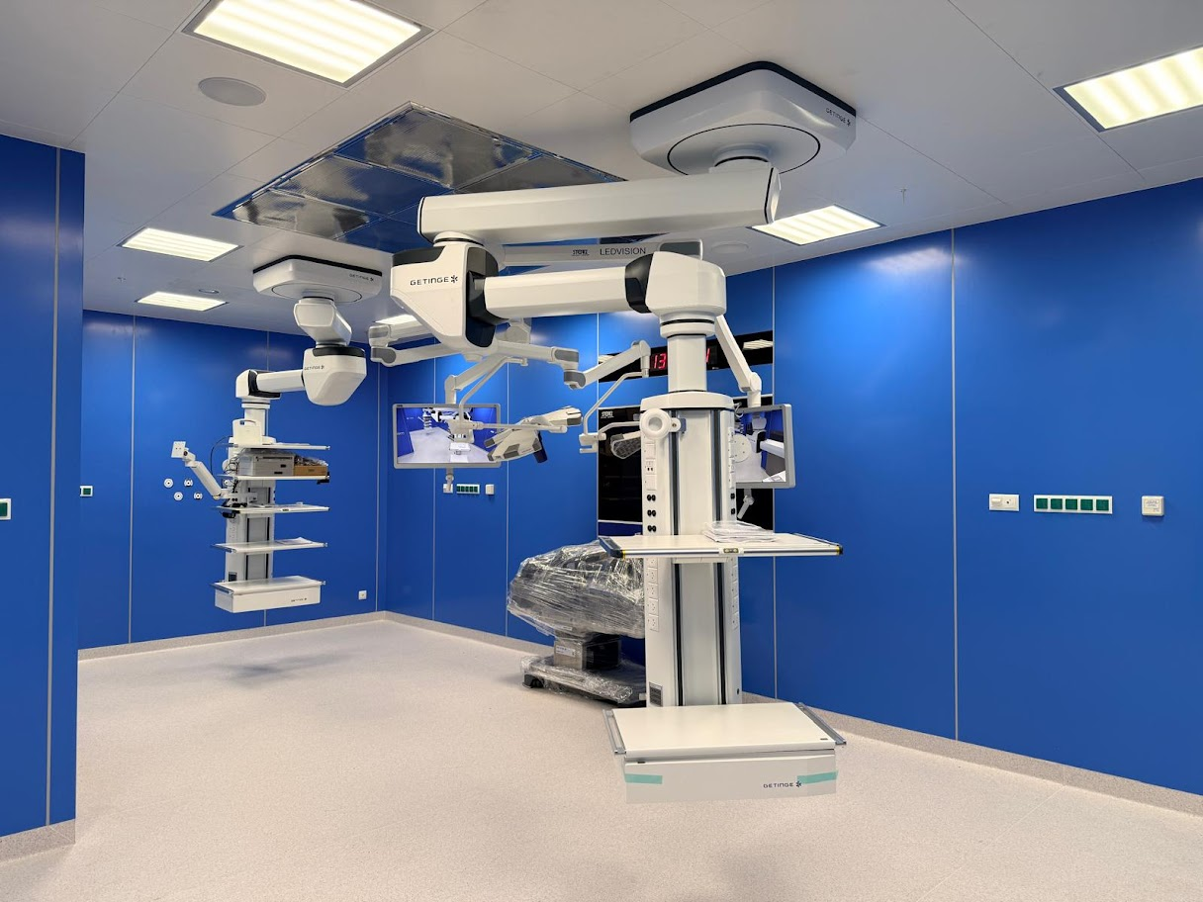
UROVITA KONFERENCJA KPO 2026
CENTRUM INTEGRACJI
INTEGRACJA STORZ COLLABOR & OR1
Mózg bloku operacyjnego. System zarządzający routingiem obrazu 4K na 8 monitorów.
Konsultacje online: Bezpośrednie połączenie z patomorfologiem.
Edukacja: Archiwizacja procedur w standardzie broadcastowym.
Aseptyka: Sterowanie salą z terminali multimedialnych.

Slide 7






UROVITA KONFERENCJA KPO 2026
ORGANIZACJA PRACY: LEAN HEALTHCARE W BLOKU
TURNAROUND TIME (TAT)
ZERO MUDA
SAFETY FIRST
Redukcja czasu przygotowania sali dzięki systemowi Maquet Moduevo. Wszystkie media w kolumnach sufitowych – brak kabli na podłodze.
Eliminacja zbędnych ruchów personelu. Narzędzia i sprzęt (Diatermie Erbe VIO3) zlokalizowane ergonomicznie przy operatorze.
Standardy WHO Surgical Safety Checklist zintegrowane z terminalami multimedialnymi Storz Collabor na sali.

Slide 8

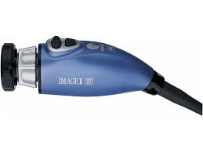
UROVITA KONFERENCJA KPO 2026
WIZUALIZACJA 4K & ICG: PRZEŁOM W ONKOLOGII
Nowoczesna onkologia zabiegowa to walka o milimetry. System Storz Image 1S Rubina zapewnia:
•
Fluorescencja ICG: Zielone podświetlenie unaczynienia nerki (NSS) oraz węzłów chłonnych w czasie rzeczywistym.
•
4K Reality: Rozdzielczość pozwalająca na precyzyjną preparatykę pęczków naczyniowo-nerwowych przy prostatektomii.
Dzięki KPO dysponujemy 4 kompletnymi systemami wizyjnymi najwyższej klasy.

Slide 9
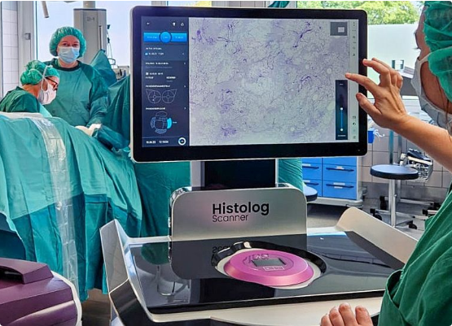
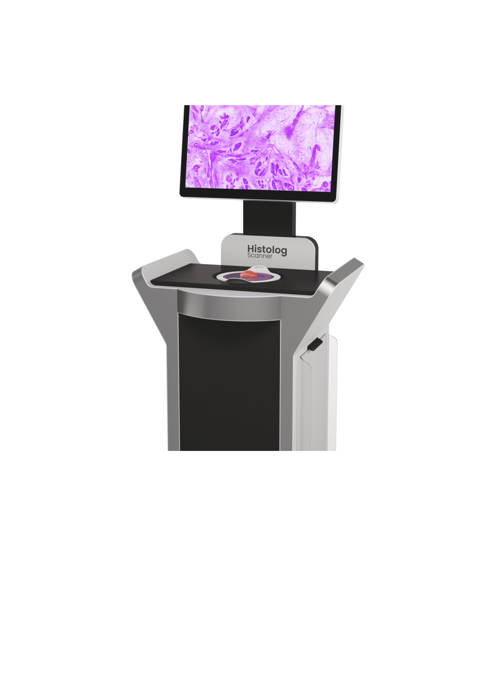
UROVITA KONFERENCJA KPO 2026
MARGIN SCIENCE: SKANER SAMANTREE
WERYFIKACJA MARGINESU ONKOLOGICZNEGO
Skaner Histolog to rewolucja w urologii onkologicznej Urovity:
•
Szybkość: Obraz mikroskopowy świeżej tkanki w 60-120 sekund.
•
Bezpieczeństwo: Ujemny margines potwierdzony śródoperacyjnie – eliminacja reoperacji.
•
Współpraca: Obraz przesyłany cyfrowo do konsylium patomorfologicznego.

Slide 10
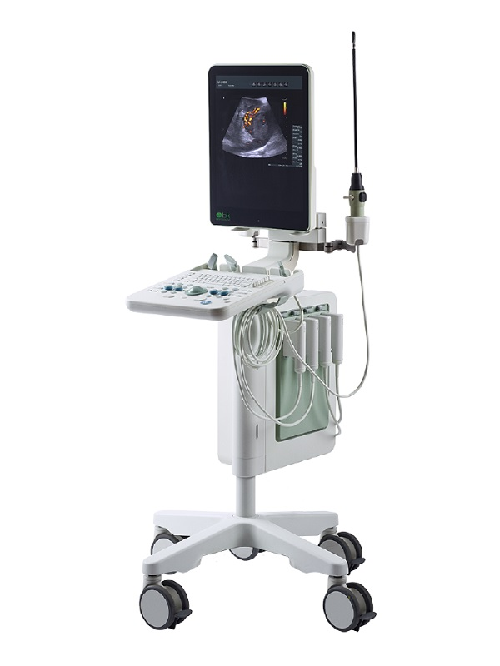
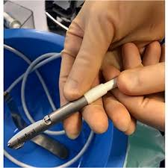
UROVITA KONFERENCJA KPO 2026
NAWIGACJA ŚRÓDOPERACYJNA BKACTIV
System BKActiv z zestawem specjalistycznych głowic to „drugie oczy” chirurga:
Precyzyjna lokalizacja guza pod kontrolą USG podczas laparoskopii.
Wsparcie zabiegów krioablacji IceCure ProSense – precyzyjne umieszczenie sondy azotowej.
Ocena przepływów nerkowych podczas zaciskania szypuły naczyniowej.

Slide 11
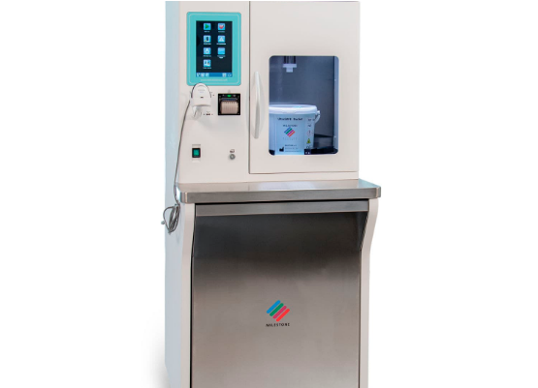
UROVITA KONFERENCJA KPO 2026
BEZPIECZEŃSTWO PERSONELU I ŚRODOWISKA
ULTRASAFE MILESTONE
Standard „Zero Ekspozycji” na opar formaliny:
Automatyczne dozowanie formaliny w obiegu zamkniętym.
Pełna ochrona personelu bloku operacyjnego i patomorfologii.
Integracja z systemem kodowania próbek – eliminacja błędów identyfikacji pacjenta.
Bezpieczny personel to bezpieczny pacjent.

Slide 12
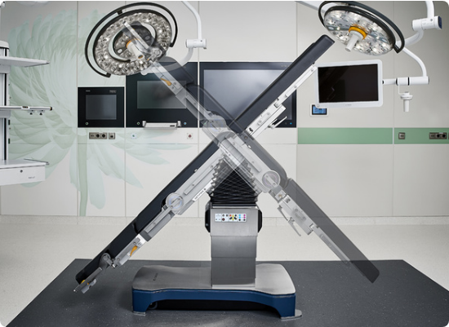
UROVITA KONFERENCJA KPO 2026
ERGONOMIA I ŚRODOWISKO PRACY
Ergonomia przekłada się na wyniki kliniczne:
Stoły Maquet Corin: Maksymalna stabilność i modułowość. Przystosowane do ekstremalnych ułożeń urologicznych, zapewniające bezpieczeństwo pacjenta i komfort operatora.
Kolumny Anestezjologiczne: Zintegrowane z aparatami Drager Atlan 350 – maksymalny dostęp do pacjenta.
Oświetlenie LED: Technologia redukująca cienie i temperaturę. Idealne odwzorowanie barw tkanki, krytyczne przy długotrwałych zabiegach onkologicznych.

Slide 13

UROVITA KONFERENCJA KPO 2026
OPTYMALIZACJA: BLOK STEROWANY DANYMI
Dzięki systemom integracji Storz Collabor analizujemy KPI bloku operacyjnego:
WZROST PRZEPUSTOWOŚCI
Turnaround Time: Skrócenie czasu sprzątania i przezbrajania sali o 15 min.
2026 (Plan)
2024
On-Time Starts: 95% operacji rozpoczynanych punktualnie dzięki lepszej logistyce narzędzi.
Utilisation: Optymalne obłożenie sal onkologicznych SOLO II.
Dzięki technologiom KPO planujemy wzrost liczby zabiegów o 30%.

Slide 14

UROVITA KONFERENCJA KPO 2026
DZIĘKUJĘ ZA UWAGĘ
Nowoczesny blok to zintegrowany organizm, w którym technologia sfinansowana z KPO chroni życie pacjenta i wspiera precyzję zespołu chirurgicznego.
Szpital Urovita | www.urovita.pl

